Slide 1

SALARYVISION
Aplikasi Web Prediksi Gaji Berbasis Machine Learning
Yusuf Herfa Auliansyah - 15240075 · Rizqi Nuzul Firman - 15240116 · Yusuf Mansur - 15240047 · Mabel Fernanda Carelly - 15240238 · Yogi Aprilianto - 15240173

Slide 2

Latar Belakang
Kurangnya Transparansi
Ekspektasi Tidak Realistis
Informasi gaji sering tidak terbuka sehingga sulit membandingkan pasar kerja.
Pelamar kesulitan menentukan target gaji yang realistis berdasarkan profil.
Kebutuhan Rujukan
Peran Teknologi
Fresh graduate dan job seeker membutuhkan referensi berbasis data.
Machine Learning dapat memberikan estimasi gaji yang berbasis data historis.

Slide 3

Apa Itu SalaryVision
SalaryVision adalah aplikasi web yang memperkirakan potensi gaji tahunan pengguna berdasarkan profil menggunakan Machine Learning.
Fungsi utama: estimasi gaji otomatis dan visualisasi hasil
Input: Usia, Tingkat Pendidikan, Pengalaman Kerja, Jenis Kelamin, Jabatan
Output: Estimasi gaji tahunan yang mudah dipahami

Slide 4


Tujuan Aplikasi
Membantu Perkiraan Gaji
Gambaran Nilai Pasar
Menjadi referensi bagi pelamar dan profesional untuk melihat posisi pasar.
Memberikan estimasi gaji yang lebih realistis berdasarkan data riil.
Implementasi ML pada Web
Media Pembelajaran
Menjadi contoh proyek praktis untuk mempelajari prediksi gaji dan deployment.
Mendemonstrasikan integrasi model prediksi ke antarmuka web modern.

Slide 5




Target Pengguna
Fresh Graduate
Job Seeker
Mahasiswa
HR / Recruiter
Membandingkan tawaran pekerjaan dan memilih posisi sesuai nilai pasar.
Memahami nilai keterampilan yang sedang dipelajari untuk perencanaan karir.
Menentukan ekspektasi gaji awal dan negosiasi pertama yang lebih efektif.
Referensi cepat untuk penentuan rentang gaji dan benchmarking posisi.

Slide 6
Fitur Utama SalaryVision
Prediksi Gaji Otomatis
Input 5 Indikator
Estimasi instan setelah pengguna mengisi profil.
Usia, Pendidikan, Pengalaman, Jenis Kelamin, Jabatan — sederhana dan lengkap.
Visualisasi Hasil
Statistik Dataset
Grafik interaktif menggunakan Chart.js untuk interpretasi cepat.
Ringkasan data historis untuk konteks estimasi.
Export Hasil
Responsive Design
Ekspor hasil prediksi ke gambar atau QR code (html2canvas, QRCode.js).
Antarmuka responsif untuk desktop dan perangkat mobile.

Slide 7
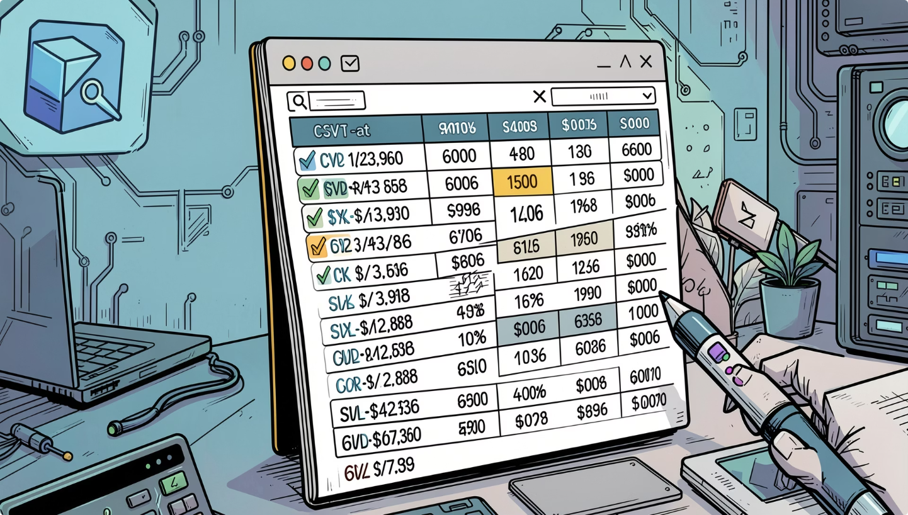
Dataset & Teknologi
Dataset
Salary Prediction Dataset — 6000 baris, format CSV. Sumber data historis untuk model.
Frontend
HTML5, CSS3, JavaScript — antarmuka modern, tema gelap premium.
Visualisasi & Export
Chart.js untuk grafik, html2canvas + QRCode.js untuk ekspor dan berbagi.
Model
Multiple Linear Regression diintegrasikan sebagai layanan prediksi ringan.
Deployment
Di-deploy statically via GitHub Pages — mudah diakses dan dipelihara.

Slide 8

Alur Program
Run Prediction
Prepare Visuals
Receive & Export
Fill Profile
Validate Data
Alur sederhana dan cepat: pengguna memasukkan data → sistem memvalidasi → model memprediksi → hasil divisualisasikan → pengguna dapat menyimpan atau membagikan hasil.

Slide 9
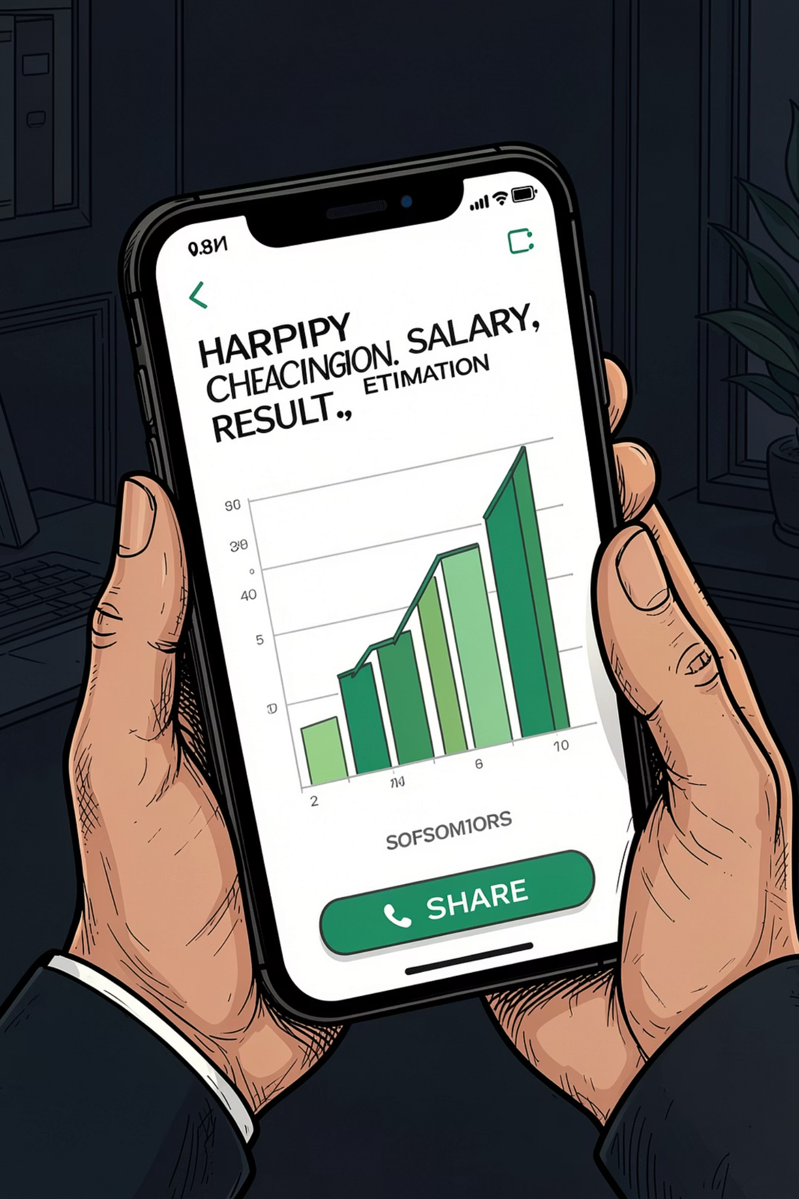
Manfaat SalaryVision
Ekspektasi Gaji yang Lebih Realistis
Membantu pelamar menentukan target gaji berdasarkan data pasar.
Perencanaan Karir
Menunjukkan bagaimana pengalaman dan pendidikan memengaruhi potensi pendapatan.
Referensi Pasar
HR dan recruiter dapat menggunakan sebagai acuan rentang gaji.
Mudah Diakses & Cepat
Akses lewat web, hasil instan, dan opsi ekspor untuk dokumentasi.

Slide 10

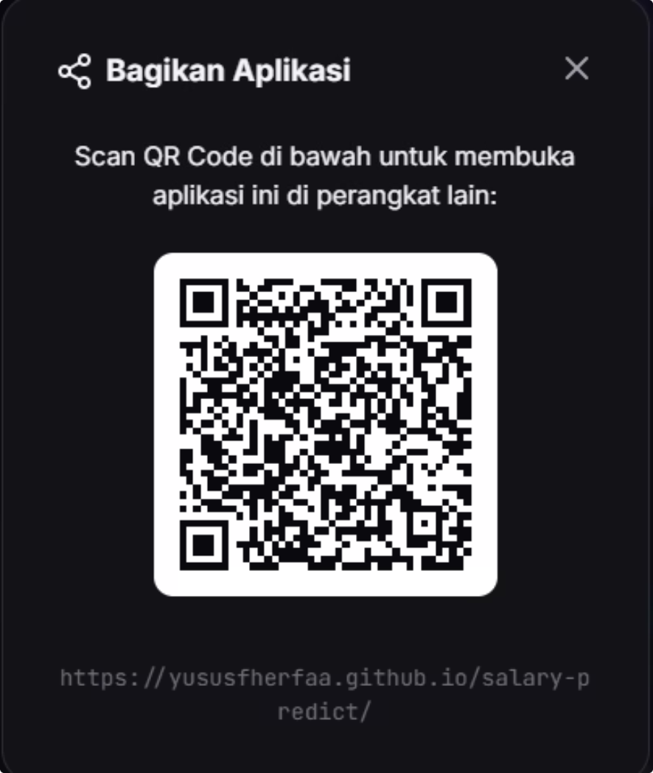
Kesimpulan & Penutup
SalaryVision adalah aplikasi web berbasis Machine Learning yang membantu pengguna memperkirakan potensi gaji berdasarkan profil. Aplikasi ini memadukan data, visualisasi, dan antarmuka modern untuk mendukung keputusan karir yang lebih baik.
TERIMA KASIH
SalaryVision — "Predict Your Future Salary Smarter"

